Slide 1

互联网数据分析系列
平台运营组周报-WK51
电商平台订单报表分析
Created by KFC
主讲人：叶鹏飞（旭鹏）

Slide 2




自我介绍
当当网电子商务领域书籍销量Top10作者
先后任职于bilibili、腾讯、亚马逊等互联网大厂
知乎、喜马拉雅、今日头条IP：旭鹏

Slide 3
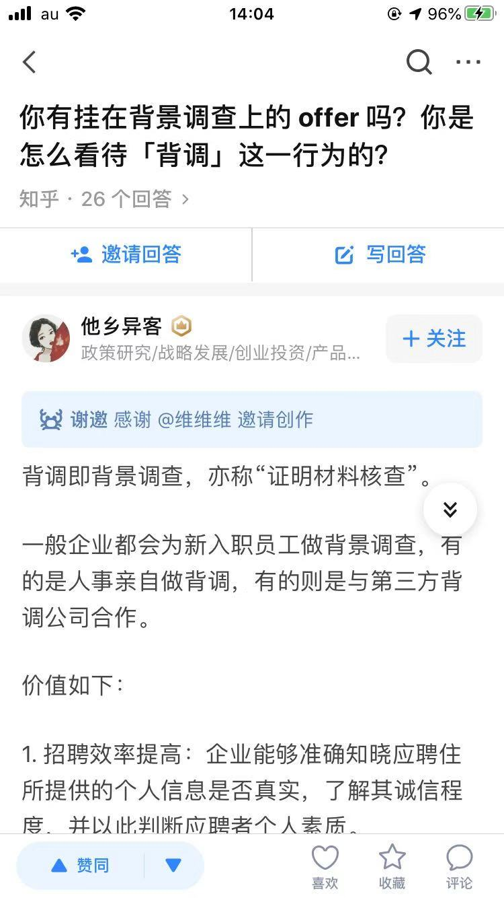
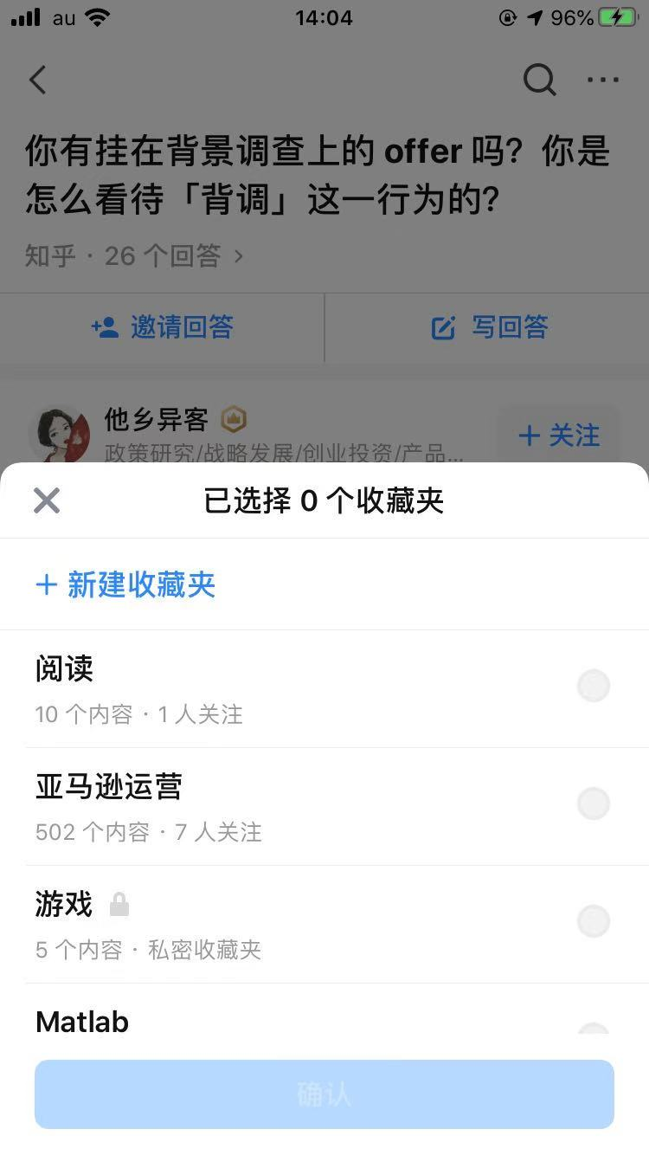
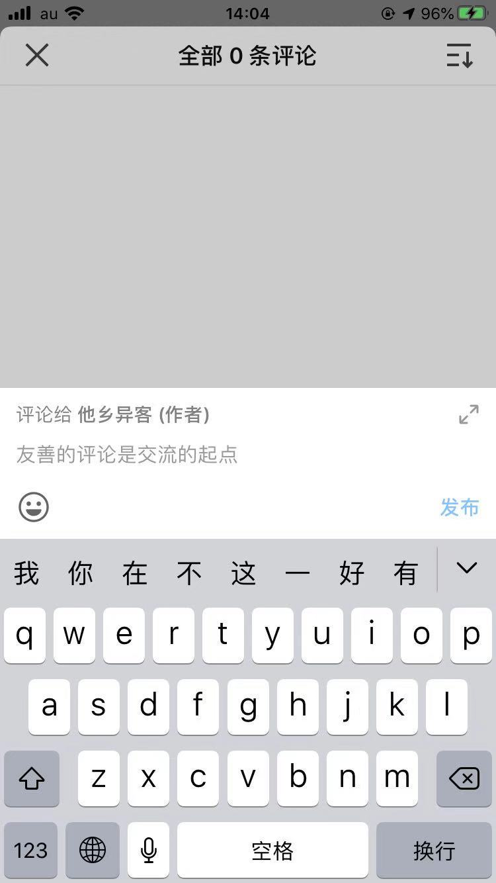
上一次课后思考的答案（课后思考1）
知乎回答阅览界面
知乎回答收藏界面
知乎回答评论界面

Slide 4
上一次课后思考的答案（课后思考1）
阅读（无独立点击）
点赞（1次独立点击/双击屏幕点击）
喜欢（1次独立点击）
收藏（至少3次独立点击）
发评论（至少4次独立点击）
知乎的用户行为由浅到深分层

Slide 5
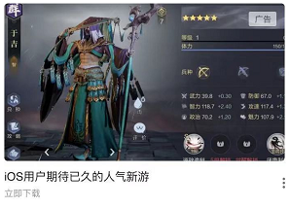


上一次课后思考的答案（课后思考2）
广告曝光A
广告曝光B
广告曝光C
广告曝光A：“IOS用户期待已久的人气新游”、“立即下载”文案修改
广告曝光B：广告曝光标题出现省略号（产生歧义），需要适当修改广告标题文案
广告曝光C：曝光内容（视频）中可以添加“原神”Logo突出游戏IP

Slide 6
第一章 电商平台数据分析思路与bilibili会员购介绍
1.1 互联网电商平台数据分析的一般思路
1.2 bilibili会员购平台业务背景介绍
1.3 bilibili会员购平台相关数据介绍

Slide 7
1.1 互联网电商平台数据分析的一般思路
找出问题
分析问题
解决问题
描述性分析
诊断性分析、预测性分析、仿真模拟
数据报告+决策性分析

Slide 8
1.1 互联网电商平台数据分析的一般思路
描述性分析：
通过计算数据的集中性特征和波动性特征以了解数据的基本情况。
数值分析：数量、平均数、极差、标准差、方差、极值
分布规律：均匀分布、正态分布、长尾分布
可视化方法：柱状图、条形图、散点图、饼状图……

Slide 9
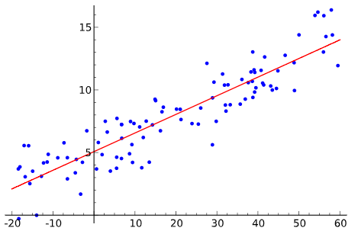
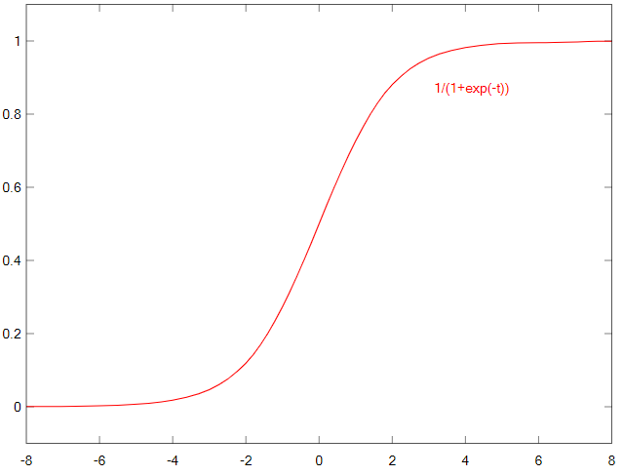
1.1 互联网电商平台数据分析的一般思路
预测性分析：使用线性回归或逻辑回归的方法找到自变量与因变量之间的关系，并使用该关系等式预测因变量的变化。
线性回归
逻辑回归

Slide 10
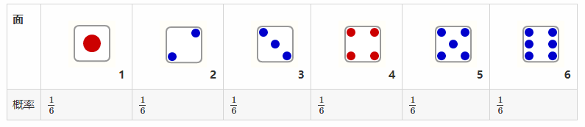
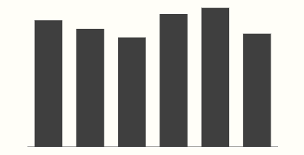
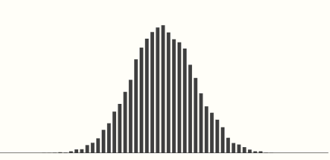
1.1 互联网电商平台数据分析的一般思路
仿真模拟：利用数学仿真来模拟各种条件下产生的结果。
1个骰子模拟 500 次掷骰子的结果
5个骰子模拟 10000 次掷骰子的结果

Slide 11
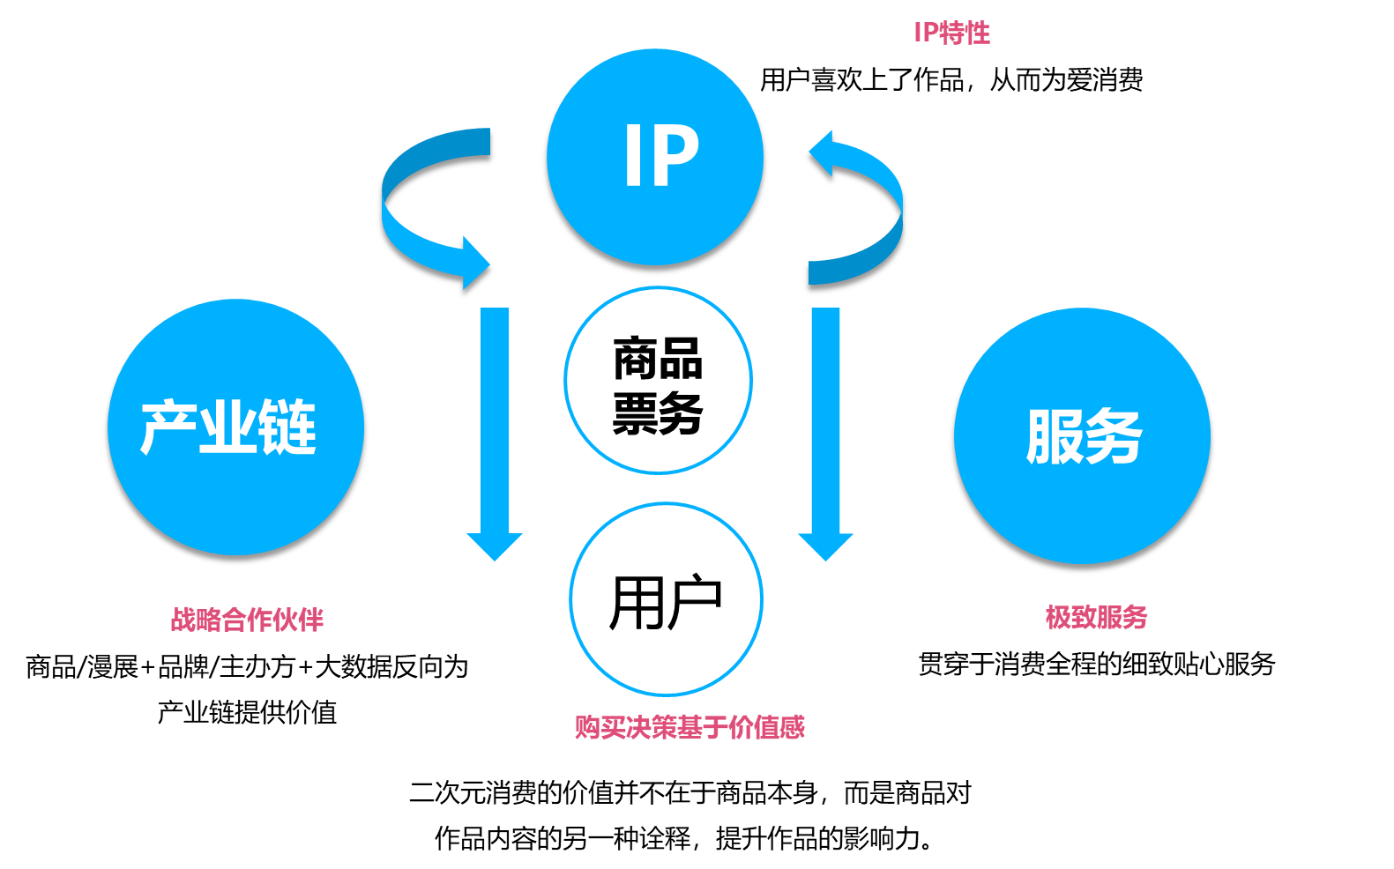
1.2 bilibili会员购平台业务背景介绍

Slide 12
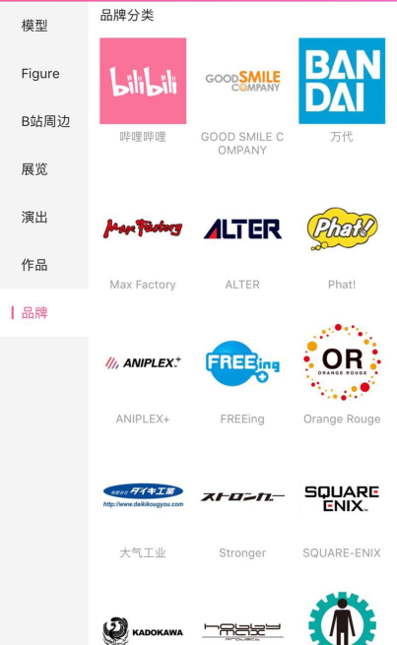
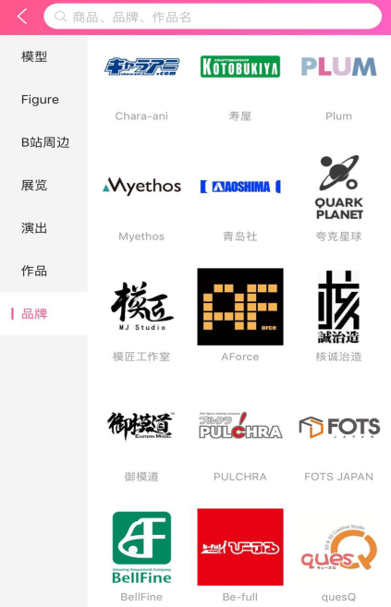
1.2 bilibili会员购平台业务背景介绍
会员购
会员购商品
会员购票务
品牌商
主办方
会员购平台商品涵盖了市面上90%的主流商品，并与重点TOP品牌达成了品牌直接合作。其中既有日本品牌，也有欧美和中国品牌。
比如模型方面，有万代、寿屋等知名模型品牌；而手办方面，除了知名的御三家（GSC、MaxFactory、ALTER），寿屋和Banpresto（眼镜厂）的手办也非常受欢迎。
会员购平台票务业务覆盖全国绝大部分2次元及2.5次元的展览、演出等项目，是二次元垂直市场占有率第一的票务平台，和全国各主办方均有深度合作。
比如展览方面，有上海CP，广州萤火虫、YACA，武汉CPtako、艾妮，重庆-西漫，青岛-DC；而演出方面，有AMUSE，源子文化、聚橙、麽多等

Slide 13

1.2 bilibili会员购平台业务背景介绍
用户年龄主要集中在18—24岁，且男性用户占比较大。从地域来看，一二线城市用户较为集中。
搞笑
（77.93%）
日常
（60.62%）
热门标签
bilibili正版
(40.49%)
电子竞技
（32.75%）

Slide 14
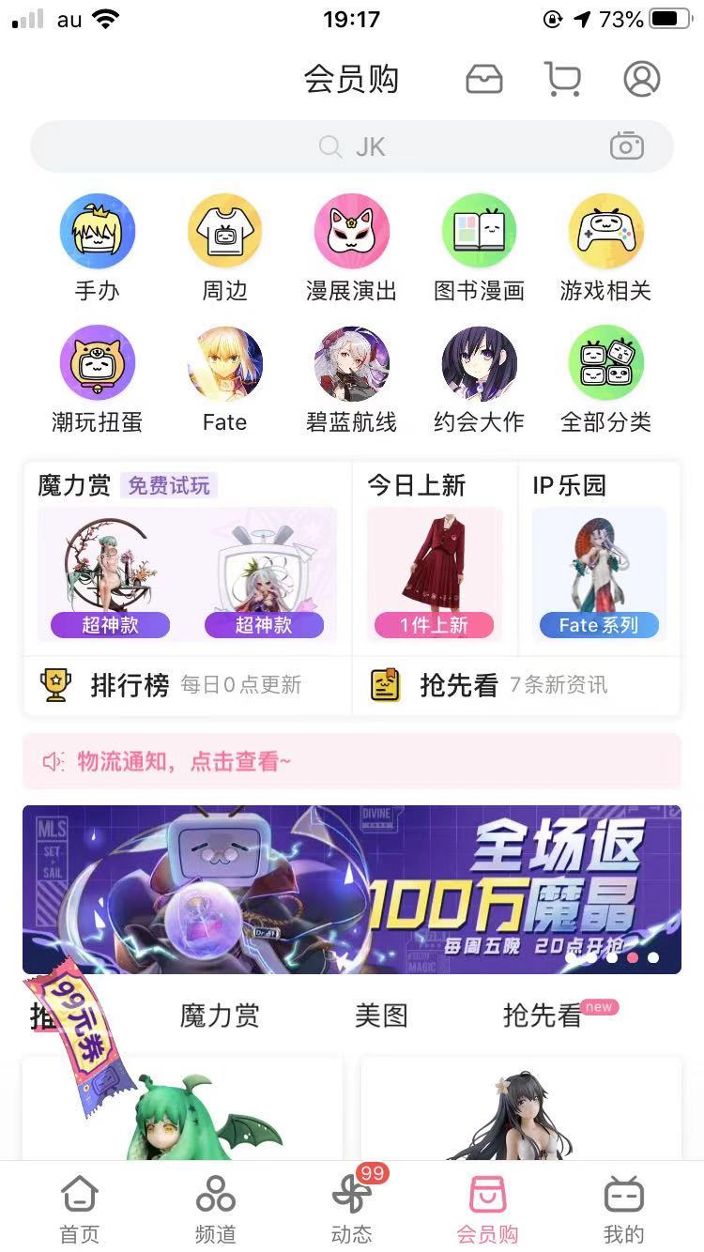
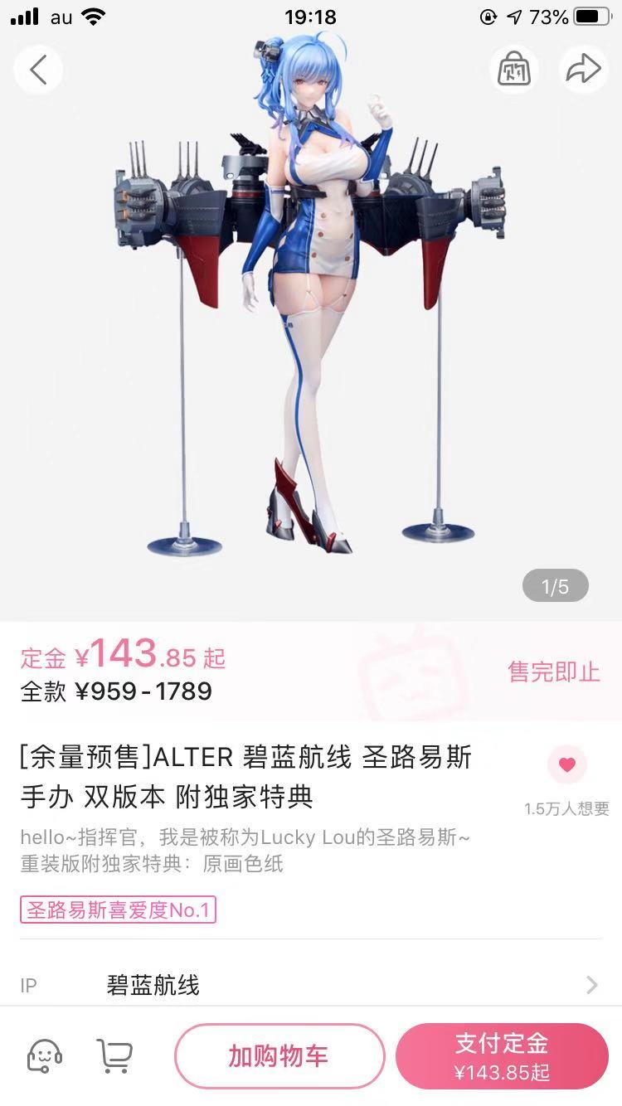
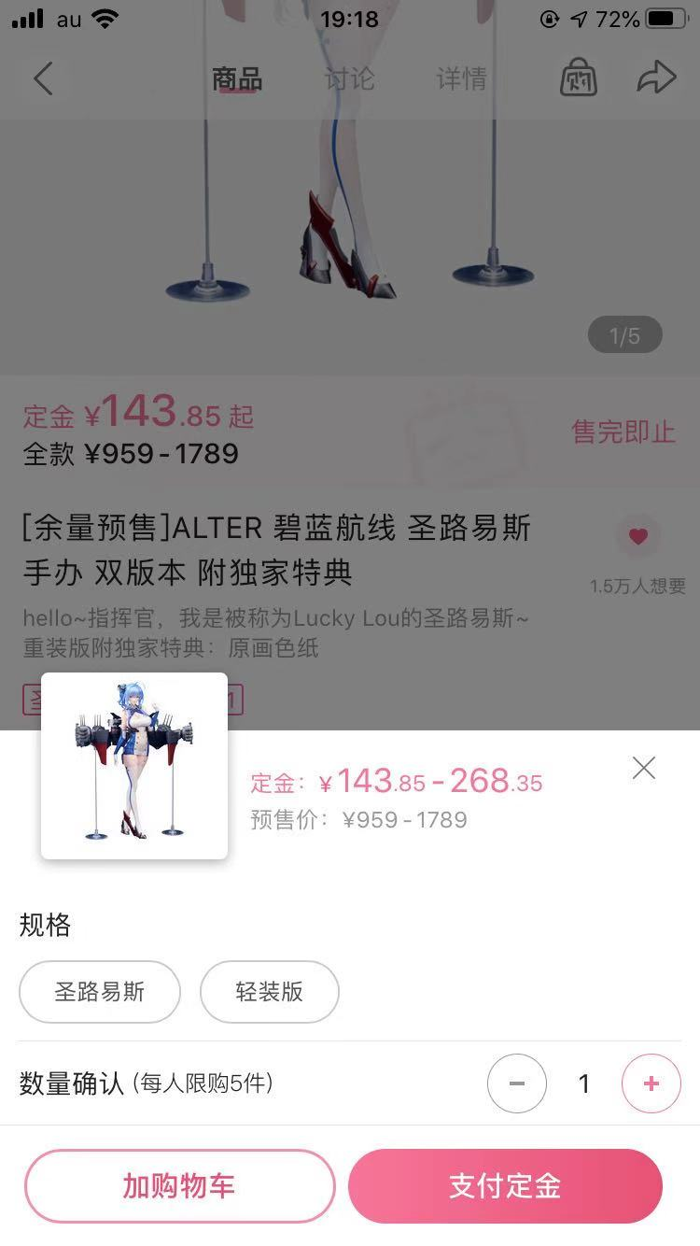
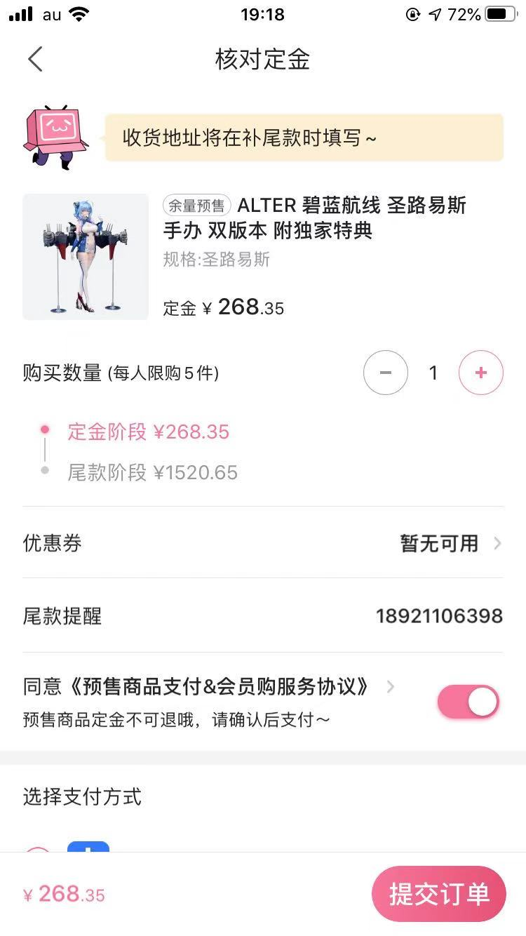
1.3 bilibili会员购平台相关数据介绍
会员购主页界面
会员购商品界面
订单选择界面
订单支付界面

Slide 15
1.3 bilibili会员购平台相关数据介绍
商品编号、商品名称、商品价格、票号、座位、联系地址

Slide 16
1.3 bilibili会员购平台相关数据介绍
渠道、下单时间、支付时间、支付单号、店铺名称、店铺id

Slide 17
1.3 bilibili会员购平台相关数据介绍
订单状态、售后状态、是否海外购、税费

Slide 18
第二章 订单数据的数据分析方法
2.1 订单数据的数据分析基本思路
2.2 订单分析相关Python知识点讲解
2.3 b站会员购订单数据的宏观分类与分析思路
2.4 b站会员购订单数据的微观分类与分析思路
2.5 站会员购订单数据多表格数据的汇总与分析
2.6 b站会员购订单数据针对用户属性判别的分析
2.7 b站会员购订单数据针对地区品牌渗透度判别的分析

Slide 19
2.1 订单数据的数据分析基本思路
数据抓取
数据清洗
数据分析
数据库数据调取
无效数据清洗、有效数据筛选
用户属性判别、品牌渗透都判别、订单时间/地区分布……

Slide 20
2.2 订单分析相关Python知识点讲解
数据读取
数据处理
数据分析
单个表格读取、多个表格读取
数据格式转换、数据清洗
描述性分析、预测性分析、可视化分析……

Slide 21
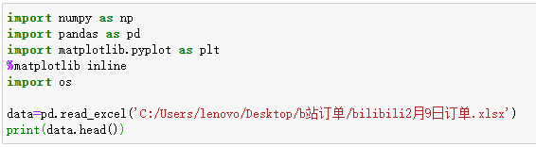
2.2 订单分析相关Python知识点讲解——数据读取
单个表格读取

Slide 22
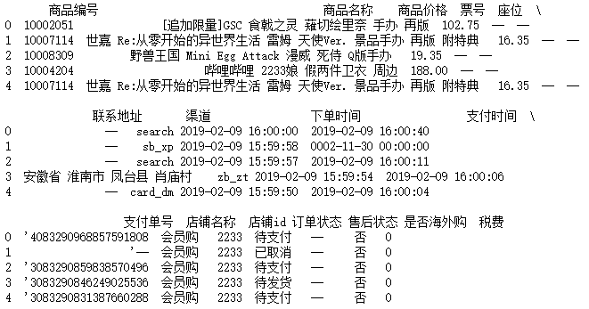
2.2 订单分析相关Python知识点讲解——数据读取
单个表格读取

Slide 23
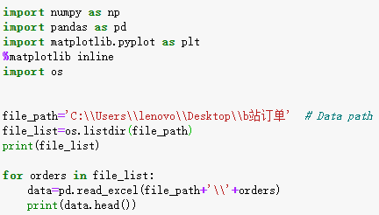
2.2 订单分析相关Python知识点讲解——数据读取
多个表格读取

Slide 24
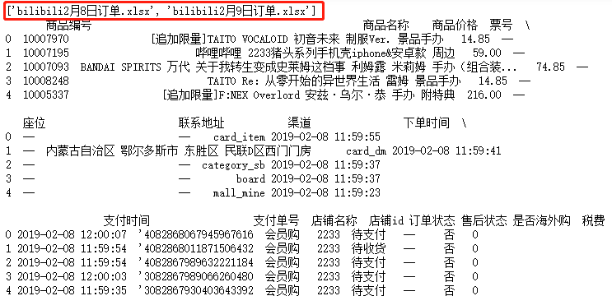
2.2 订单分析相关Python知识点讲解——数据读取
多个表格读取

Slide 25
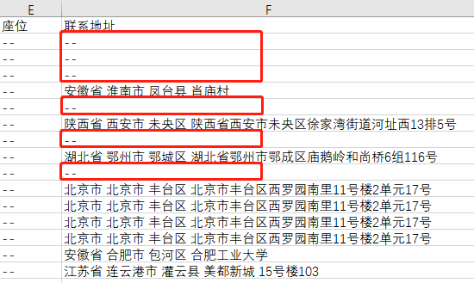
2.2 订单分析相关Python知识点讲解——数据清洗
订单地区数据筛选，剔除“--”无效数据

Slide 26
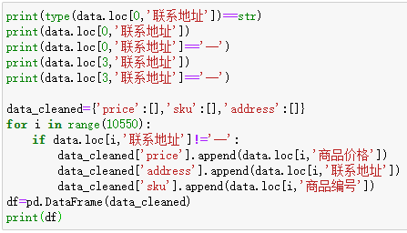
2.2 订单分析相关Python知识点讲解——数据清洗
订单地区数据筛选，剔除“--”无效数据

Slide 27
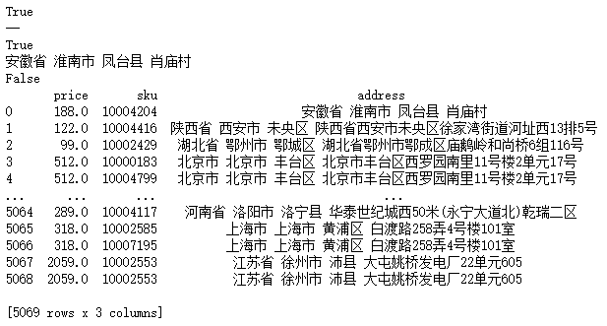
2.2 订单分析相关Python知识点讲解——数据清洗
订单地区数据筛选，剔除“--”无效数据

Slide 28
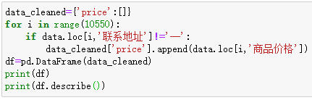
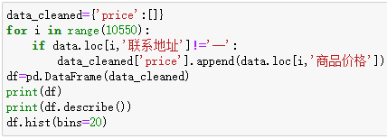
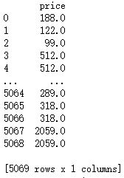
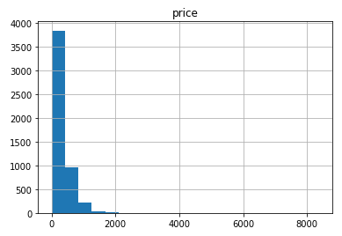
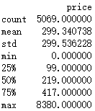
2.2 订单分析相关Python知识点讲解——数据分析
描述性分析、可视化分析、预测性分析……

Slide 29
2.3 b站会员购订单数据的宏观分类与分析思路
1、订单类型分析：
待支付：已经提交订单信息等待支付的订单
已取消：被取消的订单
待发货：已经付款等待发货的订单
待收货：已经发货等待收获的订单
已完成：完成所有订单环节的订单
2、取消订单针对性分析：
恶意订单占货分析
取消订单数据剔除

Slide 30
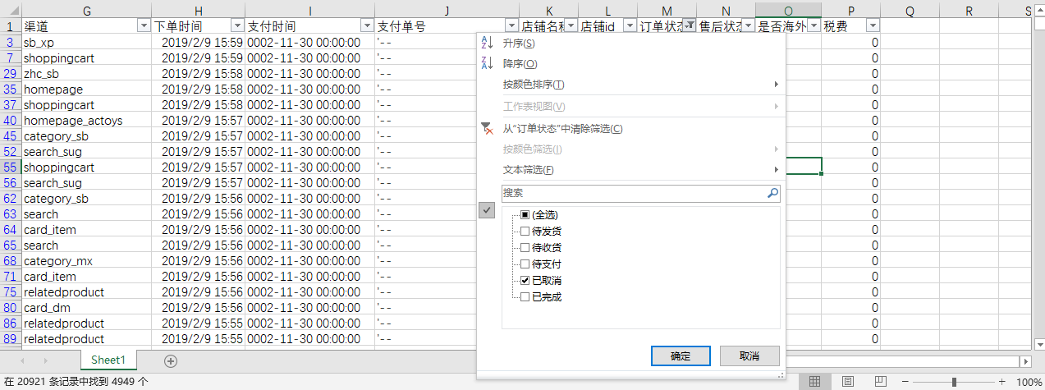
2.3 b站会员购订单数据的宏观分类与分析思路
已取消、待支付、已支付、已发货订单数据分类

Slide 31
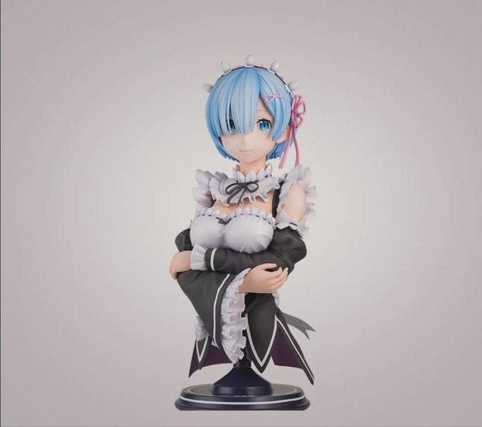
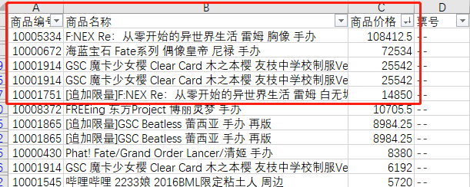
2.3 b站会员购订单数据的宏观分类与分析思路
巨额取消订单筛选，判断是否为恶意压货订单
雷姆1：1胸像手办

Slide 32
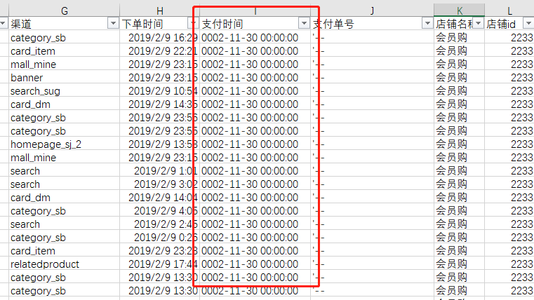
2.3 b站会员购订单数据的宏观分类与分析思路
剔除取消订单以确保订单数据（支付时间）的正确性

Slide 33
2.4 b站会员购订单数据的微观分类与分析思路
时间相关分析思路：
1、订单时间分布分析：
订单高峰时间
订单低谷时间
2、订单价格分布分析
高客单价时间
低客单价时间
3、订单时间分布与价格分布的交叉分析

Slide 34
2.4 b站会员购订单数据的微观分类与分析思路
下单时间
2019/2/9 16:00
2019/2/9 15:59
2019/2/9 15:59
2019/2/9 15:59
2019/2/9 15:59
2019/2/9 15:59
2019/2/9 15:59
2019/2/9 15:59
2019/2/9 15:59
2019/2/9 15:59
2019/2/9 15:59
2019/2/9 15:59
2019/2/9 15:59
2019/2/9 15:59
下单时间
下午四时○○分
下午三时五十九分
下午三时五十九分
下午三时五十九分
下午三时五十九分
下午三时五十九分
下午三时五十九分
下午三时五十九分
下午三时五十九分
下午三时五十九分
下午三时五十九分
下午三时五十九分
下午三时五十九分
下午三时五十九分
行标签 | 计数项:下单时间
<2019/2/9
0时 | 795
1时 | 483
2时 | 326
3时 | 167
4时 | 130
5时 | 52
6时 | 60
7时 | 105
8时 | 225
9时 | 430
10时 | 811
11时 | 707
12时 | 971
13时 | 893
有效下单时间筛选
小时+分钟数据筛选
小时+分钟订单统计

Slide 35
2.4 b站会员购订单数据的微观分类与分析思路
行标签 | 计数项:下单时间
<2019/2/9
0时 | 795
1时 | 483
2时 | 326
3时 | 167
4时 | 130
5时 | 52
6时 | 60
7时 | 105
8时 | 225
9时 | 430
10时 | 811
11时 | 707
12时 | 971
13时 | 893
行标签 | 计数项:下单时间
<2019/2/9
0时 | 795
0分 | 16
1分 | 15
2分 | 22
3分 | 14
4分 | 22
5分 | 17
6分 | 19
7分 | 20
8分 | 15
9分 | 19
10分 | 10
11分 | 14
行标签 | 计数项:下单时间
<2019/2/9
0时 | 795
0分 | 16
1秒 | 1
7秒 | 1
9秒 | 1
23秒 | 1
28秒 | 1
34秒 | 1
39秒 | 1
46秒 | 1
53秒 | 1
54秒 | 1
55秒 | 1
按小时维度订单统计
按分钟维度订单统计
按秒维度订单统计

Slide 36
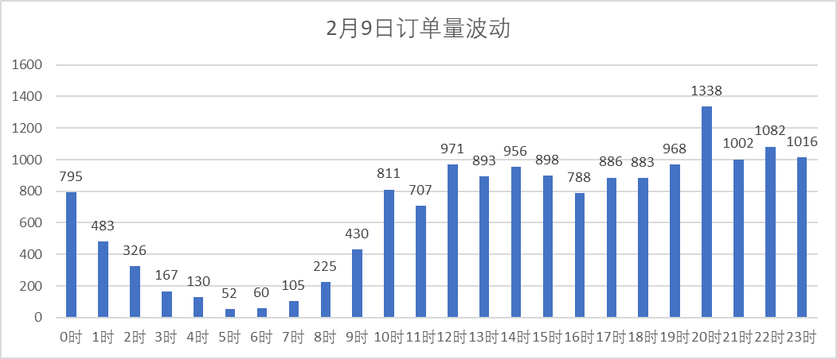
2.4 b站会员购订单数据的微观分类与分析思路
2月9日订单量波动柱状图

Slide 37
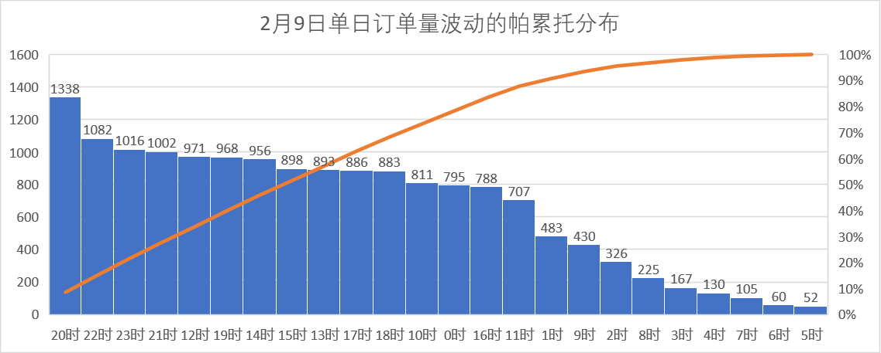
2.4 b站会员购订单数据的微观分类与分析思路
2月9日单日订单量波动的帕累托分析图

Slide 38
2.4 b站会员购订单数据的微观分类与分析思路
商品价格 | 下单时间
102.75 | 十六时○○分
19.35 | 十五时五十九分
188 | 十五时五十九分
16.35 | 十五时五十九分
14.85 | 十五时五十九分
99 | 十五时五十九分
179.85 | 十五时五十九分
512 | 十五时五十九分
512 | 十五时五十九分
512 | 十五时五十九分
512 | 十五时五十九分
122 | 十五时五十九分
769 | 十五时五十九分
14.85 | 十五时五十九分
0时 | 118054.15
1时 | 70279.33
2时 | 54245.05
3时 | 22810
4时 | 25609.75
5时 | 4677.65
6时 | 9876.65
7时 | 14731.35
8时 | 32834.95
9时 | 60834
10时 | 144003
11时 | 110140.75
12时 | 195343.65
13时 | 144615.45
14时 | 170176.4
0时 | 148.50
1时 | 145.51
2时 | 166.40
3时 | 136.59
4时 | 197.00
5时 | 89.95
6时 | 164.61
7时 | 140.30
8时 | 145.93
9时 | 141.47
10时 | 177.56
11时 | 155.79
12时 | 201.18
13时 | 161.94
14时 | 178.01
按小时维度价格统计
按小时维度总订单额统计
按小时维度客单价统计

Slide 39
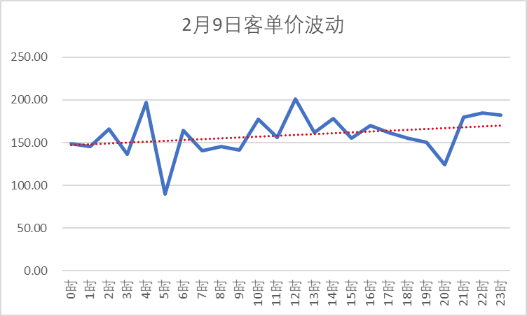
2.4 b站会员购订单数据的微观分类与分析思路
2月9日单日客单价波动的折线图

Slide 40
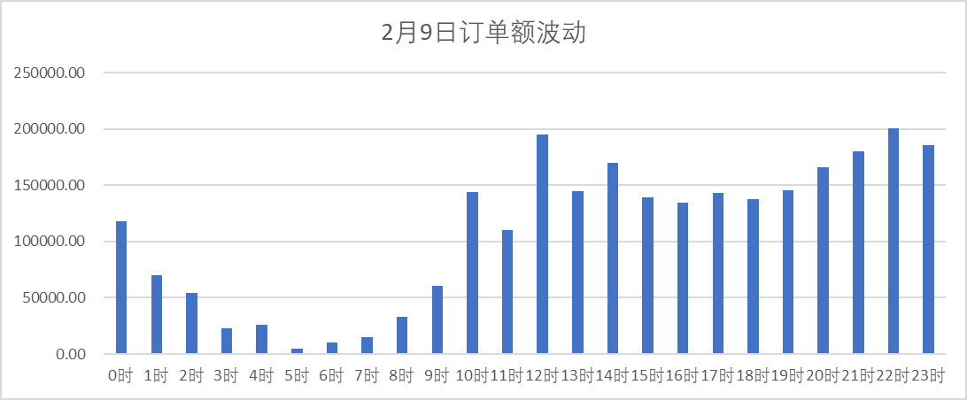
2.4 b站会员购订单数据的微观分类与分析思路
2月9日单日订单额波动的柱状图

Slide 41
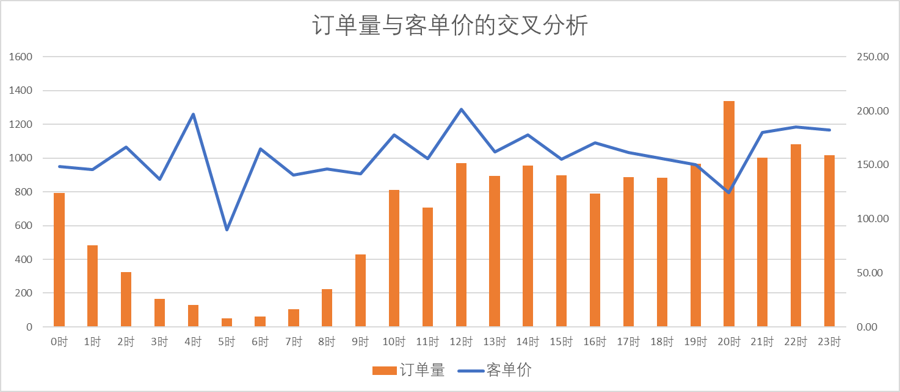
2.4 b站会员购订单数据的微观分类与分析思路
2月9日单日订单量与客单价交叉分析的组合图

Slide 42
2.4 b站会员购订单数据的微观分类与分析思路
按季度、年进行订单统计
按月进行订单统计
按小时进行订单统计
按分钟/秒进行订单统计
行业/市场需求波动分析
公司/部分业绩波动分析
消费者/用户消费习惯分析
促销/活动即时效果分析
不同订单数据类型
不同订单分析目的

Slide 43
2.4 b站会员购订单数据的微观分类与分析思路
商品相关分析思路：
1、商品单维度分析：
商品客单价分布
商品销量分布
2、商品+时间双维度分析：
商品目标用户分析
3、商品地区客单价分析

Slide 44
2.4 b站会员购订单数据的微观分类与分析思路
商品编号 | 商品价格
10002051 | 102.75
10007114 | 16.35
10008309 | 19.35
10004204 | 188
10007114 | 16.35
10004416 | 122
10008248 | 14.85
10002429 | 99
10007116 | 179.85
10000183 | 512
10004799 | 512
10004789 | 512
10004152 | 512
10004416 | 122
行标签 | 平均值项:商品价格
10000014 | 507.4
10000024 | 517
10000026 | 374.8
10000029 | 422
10000045 | 194.8764706
10000050 | 372.2
10000053 | 273.8047619
10000057 | 227.645
10000071 | 161.6666667
10000099 | 354
10000100 | 516.9
10000104 | 181.5
10000138 | 506
10000143 | 438.5
按商品编号与商品价格统计
计算不同商品的客单价

Slide 45
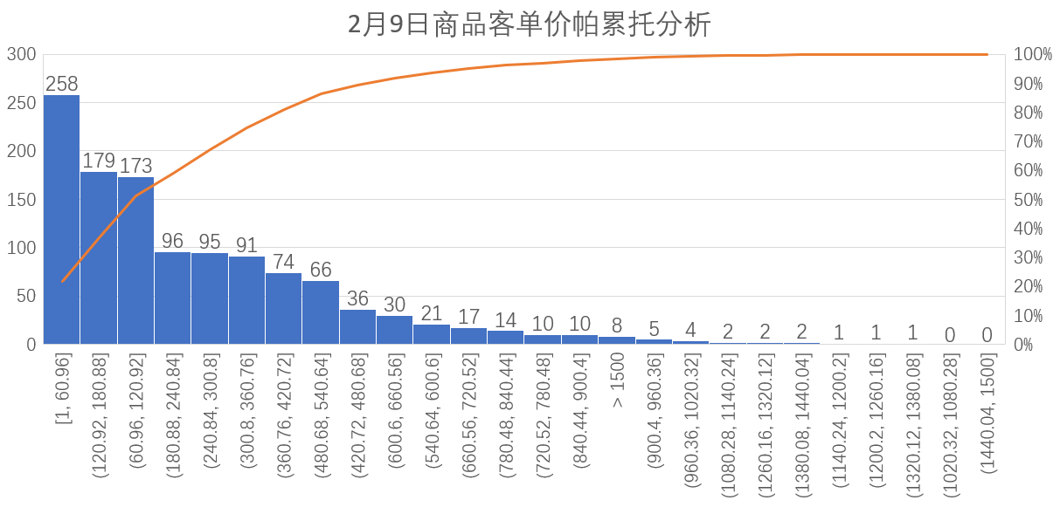
2.4 b站会员购订单数据的微观分类与分析思路

Slide 46
2.4 b站会员购订单数据的微观分类与分析思路
商品编号 | 销售数量
10007114 | 713
10007970 | 693
10008248 | 594
10004416 | 489
10003959 | 405
10007093 | 347
10007116 | 343
10008286 | 280
10007195 | 239
10008389 | 194
10005084 | 168
10008300 | 168
10003671 | 160
10003053 | 156
商品编号 | 商品名称 | 商品价格
10002051 | [追加限量]GSC 食戟之灵 薙切绘里奈 手办 再版 | 102.75
10008309 | 野兽王国 Mini Egg Attack 漫威 死侍 Q版手办 | 19.35
10004204 | 哔哩哔哩 2233娘 假两件卫衣 周边 | 188
10007114 | 世嘉 Re:从零开始的异世界生活 雷姆 天使Ver. 景品手办 再版 附特典 | 16.35
10008248 | TAITO Re：从零开始的异世界生活 雷姆 景品手办 | 14.85
10002429 | BANPRESTO （眼镜厂） 刀剑神域 亚丝娜 婚纱 景品手办 EXQ系列 | 99
按商品编号与商品价格统计
统计不同商品的销售数量

Slide 47
2.4 b站会员购订单数据的微观分类与分析思路
2月9日单日不同商品销量柱状图（长尾分布）

Slide 48
2.4 b站会员购订单数据的微观分类与分析思路
商品编号 | 下单时间 | 商品价格
10002051 | 十六时○○分 | 102.75
10008309 | 十五时五十九分 | 19.35
10004204 | 十五时五十九分 | 188
10007114 | 十五时五十九分 | 16.35
10008248 | 十五时五十九分 | 14.85
10002429 | 十五时五十九分 | 99
10007116 | 十五时五十九分 | 179.85
10000183 | 十五时五十九分 | 512
10004799 | 十五时五十九分 | 512
10004789 | 十五时五十九分 | 512
10004152 | 十五时五十九分 | 512
10004416 | 十五时五十九分 | 122
10000708 | 十五时五十九分 | 769
10008248 | 十五时五十九分 | 14.85
时间 | 10007114商品 | 10007970商品 | 10008248商品
0时 | 37 | 35 | 36
1时 | 22 | 19 | 15
2时 | 13 | 17 | 10
3时 | 11 | 8 | 6
4时 | 4 | 6 | 2
5时 |  | 3 | 2
6时 | 2 | 1 | 2
7时 | 8 | 2 | 4
8时 | 7 | 6 | 12
9时 | 20 | 24 | 21
10时 | 34 | 20 | 20
11时 | 38 | 30 | 27
12时 | 29 | 30 | 36
13时 | 45 | 34 | 35
按商品编号、下单时间与商品价格统计
不同商品一天24小时的订单数量统计

Slide 49
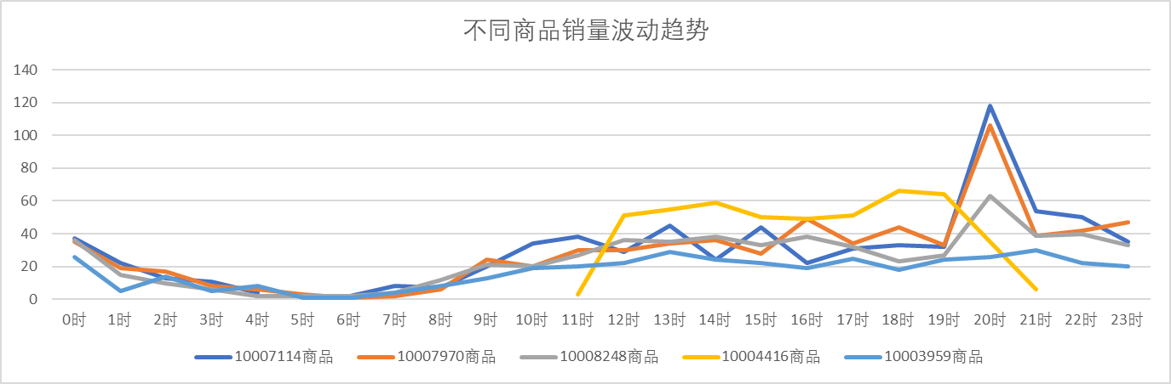
2.4 b站会员购订单数据的微观分类与分析思路
不同商品一天24小时的订单数量波动折线图

Slide 50

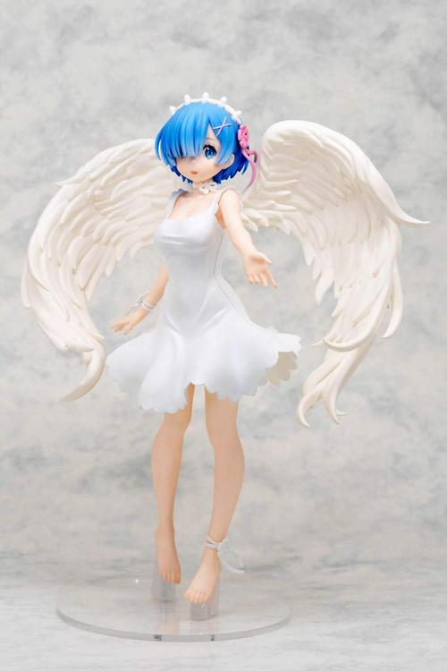

2.4 b站会员购订单数据的微观分类与分析思路
10007114 | 世嘉 Re:从零开始的异世界生活 雷姆 天使Ver. 景品手办 再版 附特典 | 16.35
10007970 | [追加限量]TAITO VOCALOID 初音未来 制服Ver. 景品手办 | 14.85
10008248 | TAITO Re：从零开始的异世界生活 雷姆 景品手办 | 14.85
10004416 | 哔哩哔哩 拜年祭限定福袋 新年祈愿锦鲤 血统测试小礼包 周边 | 122
10003959 | 哔哩哔哩 拜年祭限定福袋 新年祈愿锦鲤 血统测试 周边 | 333

Slide 51
2.4 b站会员购订单数据的微观分类与分析思路
商品价格 | 地区
188 | 安徽省
99 | 湖北省
512 | 北京市
512 | 北京市
512 | 北京市
512 | 北京市
122 | 安徽省
769 | 江苏省
184 | 上海市
184 | 上海市
99 | 福建省
877 | 浙江省
122 | 湖北省
333 | 湖南省
604 | 浙江省
99 | 江苏省
商品价格 | 联系地址
188 | 安徽省 淮南市 凤台县 肖庙村
99 | 湖北省 鄂州市 鄂城区 湖北省鄂州市鄂成区庙鹅岭和尚桥6组116号
512 | 北京市 北京市 丰台区 北京市丰台区西罗园南里11号楼2单元17号
512 | 北京市 北京市 丰台区 北京市丰台区西罗园南里11号楼2单元17号
512 | 北京市 北京市 丰台区 北京市丰台区西罗园南里11号楼2单元17号
512 | 北京市 北京市 丰台区 北京市丰台区西罗园南里11号楼2单元17号
122 | 安徽省 合肥市 包河区 合肥工业大学
769 | 江苏省 连云港市 灌云县 美都新城 15号楼103
184 | 上海市 上海市 浦东新区 上海市浦东新区耀华路210号201室
184 | 上海市 上海市 浦东新区 上海市浦东新区耀华路210号201室
99 | 福建省 莆田市 秀屿区 埭头镇石城村山下
按商品价格和联系地址统计订单
不同地区的平均客单价

Slide 52
2.4 b站会员购订单数据的微观分类与分析思路
不同地区客单价分布柱状图

Slide 53
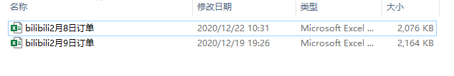
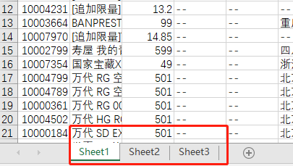
2.5 b站会员购订单数据多表格数据的汇总与分析
汇总多订单表格数据后可以进行周订单波动分析、一周不同时间用户购物习惯差异分析……
订单数据excel文件
订单excel文件中的不同工作表

Slide 54
2.5 b站会员购订单数据多表格数据的汇总与分析
汇总多订单表格数据后可以进行周订单波动分析、一周不同时间用户购物习惯差异分析……
周 | 星期一 | 星期二 | 星期三 | 星期四 | 星期五 | 星期六 | 星期日
1 |  |  |  | 7809 | 7597 | 5270 | 6763
2 | 7691 | 5223 | 5710 | 5899 | 6106 | 5327 | 6735
3 | 6377 | 6322 | 5679 | 6064 | 5157 | 5634 | 5313
4 | 6528 | 7823 | 5876 | 6484 | 6336 | 6017 | 5214
... | ... | ... | ... | ... | ... | ... | ...
50 | 7745 | 7544 | 6657 | 7658 | 5243 | 7208 | 6071
51 | 5034 | 5306 | 6878 | 9367 | 7016 | 6366 | 5094
52 | 7960 | 6034 | 6101 | 8729 | 6479 | 7538 | 5585
53 | 7214 | 6015 | 6212 | 6750
平均值 | 6935.57 | 6323.86 | 6159.00 | 7345.00 | 6276.29 | 6194.29 | 5825.00
加权指数 | 1.19 | 1.09 | 1.06 | 1.26 | 1.08 | 1.06 | 1.00
周权重指数 |  |  |  |  |  |  | 7.74

Slide 55
2.6 b站会员购订单数据针对用户属性判别的分析
B站单日订单量与客单价波动变化趋势

Slide 56
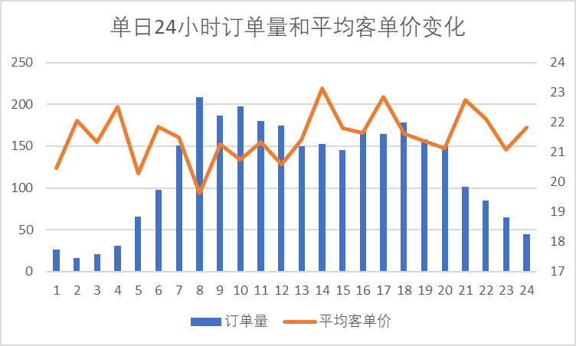
2.6 b站会员购订单数据针对用户属性判别的分析
亚马逊跨境电商单日订单量与客单价波动变化趋势

Slide 57
2.7 b站会员购订单数据针对地区品牌渗透度判别的分析
联系地址
安徽省 淮南市 凤台县 肖庙村
湖北省 鄂州市 鄂城区 湖北省鄂州市鄂成区庙鹅岭和尚桥6组116号
北京市 北京市 丰台区 北京市丰台区西罗园南里11号楼2单元17号
北京市 北京市 丰台区 北京市丰台区西罗园南里11号楼2单元17号
北京市 北京市 丰台区 北京市丰台区西罗园南里11号楼2单元17号
北京市 北京市 丰台区 北京市丰台区西罗园南里11号楼2单元17号
安徽省 合肥市 包河区 合肥工业大学
江苏省 连云港市 灌云县 美都新城 15号楼103
上海市 上海市 浦东新区 上海市浦东新区耀华路210号201室
上海市 上海市 浦东新区 上海市浦东新区耀华路210号201室
福建省 莆田市 秀屿区 埭头镇石城村山下
浙江省 金华市 金东区 傅村镇都市豪园十栋一单元703。
湖北省 恩施土家族苗族自治州 恩施市 崔家坝镇水龙潭组八号
湖南省 益阳市 赫山区 赫山区云雾山路梓山安置小区一栋蔚然锦和店主收
地区
安徽省
湖北省
北京市
北京市
北京市
北京市
安徽省
江苏省
上海市
上海市
福建省
浙江省
湖北省
湖南省
按联系地址统计订单
统计1级地区信息

Slide 58
2.7 b站会员购订单数据针对地区品牌渗透度判别的分析
地区
安徽省
湖北省
北京市
北京市
北京市
北京市
安徽省
江苏省
上海市
上海市
福建省
浙江省
湖北省
湖南省
行标签 | 计数项:地区
安徽省 | 226
北京市 | 304
福建省 | 319
甘肃省 | 43
广东省 | 1128
广西壮 | 228
贵州省 | 155
海南省 | 43
河北省 | 230
河南省 | 289
黑龙江 | 104
湖北省 | 296
湖南省 | 293
吉林省 | 57
统计1级地区信息
统计不同地区订单数

Slide 59
2.7 b站会员购订单数据针对地区品牌渗透度判别的分析
不同地区订单数柱状图

Slide 60
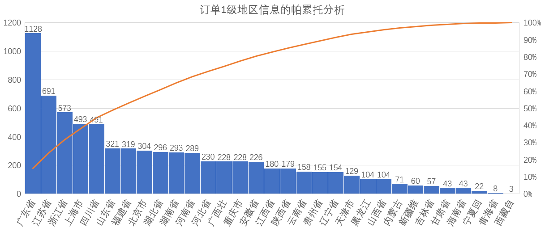
2.7 b站会员购订单数据针对地区品牌渗透度判别的分析
不同地区订单数帕累托分析

Slide 61
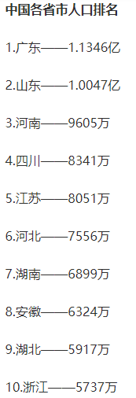
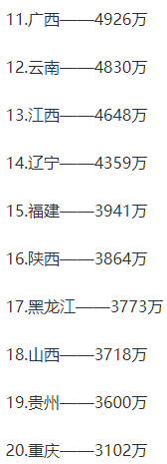
2.7 b站会员购订单数据针对地区品牌渗透度判别的分析
地区 | 订单数
广东省 | 1128
江苏省 | 691
浙江省 | 573
上海市 | 493
四川省 | 491
山东省 | 321
福建省 | 319
北京市 | 304
湖北省 | 296
湖南省 | 293
河南省 | 289
河北省 | 230
广西壮 | 228
重庆市 | 228
安徽省 | 226
B站不同地区订单从高到低排名
中国省市人口从高到低排名

Slide 62


推荐书籍
电商数据分析与数据化运营
亚马逊跨境电商数据化运营指南

Slide 63
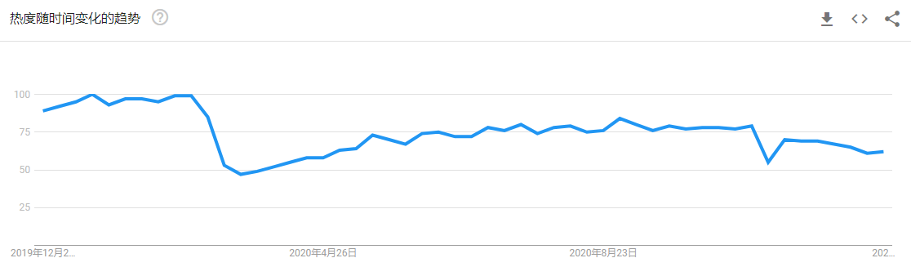
订单数据可视化VS用户画像
用户画像相对于订单数据可视化更具有全面性。
1、时间维度
数据统计时间至少以季度为单位（淡旺季）
Google Trends上“dress”关键词在过去1年的搜索热度变化

Slide 64
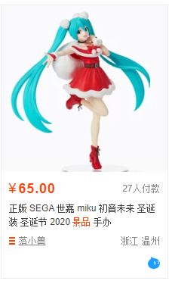
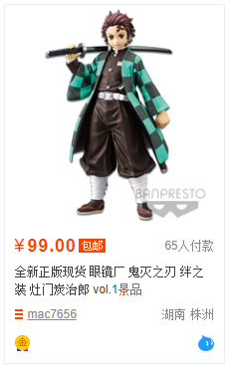
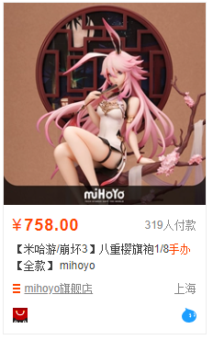

订单数据可视化VS用户画像
用户画像相对于订单数据可视化更具有全面性。
2、商品维度
数据统计商品至少以品类为单位（商品属性差异）
景品品类（中低价）
手办品类（中高价）

Slide 65
订单数据可视化VS用户画像
用户画像相对于订单数据可视化更具有全面性。
3、用户维度
数据统计用户至少以平台为单位（产品功能的使用局限性）
B站主站性别分布
B站主站用户城市分布

Slide 66

相关岗位
电商运营实习岗位

Slide 67

相关岗位
电商类目运营实习岗位

Slide 68

相关岗位
垂类拓展产品运营实习岗位

Slide 69

课后思考 1
结合今日讲解的1级地区信息的分析思路与方法，尝试对2级地区信息进行数据分析与可视化处理。
2级地区信息

Slide 70
课后思考 2
请使用Python语言将今日讲解的数据分析思路（数据透视表、数据可视化、数值计算……）实现，并对双表格数据进行统一汇总与处理。
订单数据excel文件
订单excel文件中的不同工作表

